Slide 1
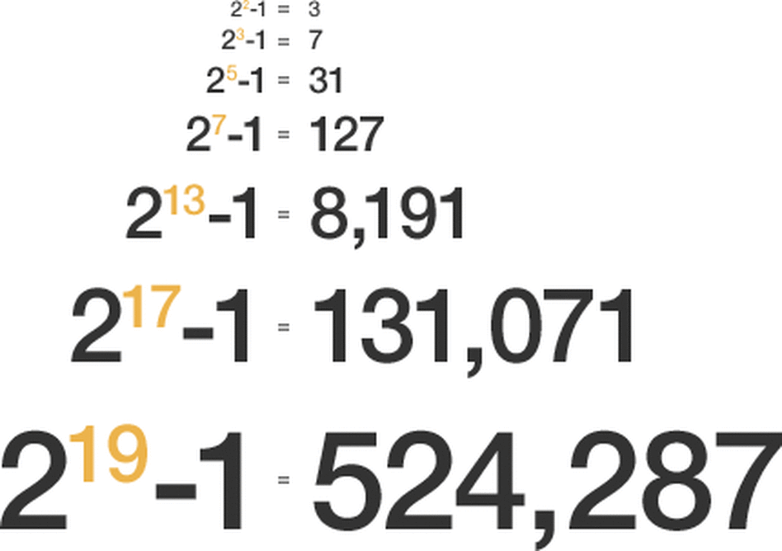
Простые числа Мерсенна
Исследование провела:
ученица 8 А класса
ФЭЛ № 29 г. Пензы
Сергеева Ксения;
Наставник
Гребенникова Е. В.

Slide 2
Простые числа Мерсенна
Что такое простое число?
Оно действительно очень простое, потому что делится только на единицу и на самого себя. 2,3, 5,7 – это самые первые простые числа. Но дальше все начинает усложняться. Еще Эвклид в своих «Началах» доказал, что таких чисел бесконечное множество и самое большое найти просто нельзя

Slide 3
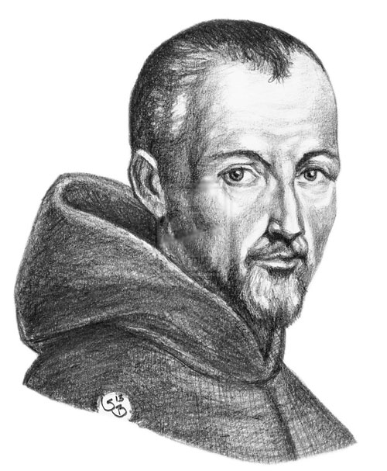
В 1648 году Мерсенн выпустил загадочный труд Cogitata Physica-Mathematica. В этой работе, не особенно утруждая себя доказательствами, он предположил, что двойка в степенях 2, 3, 5, 7, 13, 17, 19, 31, 67, 127, 257, уменьшенная на единицу, обязательно даст в результате простое число

Slide 4
Простые числа Мерсенна
M_{p}=2^{P} – 1
, где p - это простое число

Slide 5
Простые числа Мерсенна
Пример простого числа Мерсенна
Х= 127 = 170141183460469231731687303715884105727

Slide 6
Простые числа Мерсенна
Охотники за простыми числами
1750 году, когда Леонард Эйлер установил, что число х=31 является простым.
К этому времени было найдено восемь простых чисел Мерсенна, соответствующих значениям
х = 2, х = 3, х = 5, х = 7, х = 13, х = 17, х = 19, х = 31
Д. X. Лемер установил, что значения х = 521, х = 607, х = 1279, х = 2203, х = 2281 дают простые числа Мерсенна
Ризель (1958) показал, что х = 3217дает простое число Мерсенна
Огромного успеха добился Гиллельс (1964), который нашел простые числа Мерсенна, соответствующие значениям х = 9689, х = 9941, х = 11213. Общий урожай составил 23 простых числа Мерсенна

Slide 7
Простые числа Мерсенна
Охотники за простыми числами
Двое американских школьников – Лаура Никел и Лэндон Нолл - в конце 70-х обнаружили 25-е простое число Мерсенна, используя мощный по тем временам компьютер. Степень, в которую надо было возвести двойку, оказалась равна 21 701
Чуть позже Нолл уже в одиночку открыл и следующее, 26-е число
Успех школьников подтвердил, что в компьютерную эпоху добывать простые числа могут не только великие математики

Slide 8
Простые числа Мерсенна
Охотники за простыми числами
В новом самом большом простом числе показатель p равен 82 589 933, а десятичная запись числа 2⁸²⁵⁸⁹⁹³³-1 имеет 24 862 048 символов: это всего на 400 тысяч знаков меньше, чем длина десяти романов «Война и мир» без пробелов

Slide 9
Простые числа Мерсенна
p= 77232917
(степень двойки в найденном Пейсом 50-м простом числе Мерсенна –январь 2018)
p= 82589933
(степень двойки в найденном Патриком Лярошем 51-м простом числе Мерсенна – декабрь 2018)

Slide 10
Простые числа Мерсенна
В 1995 году был создан специальный проект распределенных вычислений GIMPS (Great Internet Mersenne Prime Search), к которому может подключиться любой желающий. Для этого достаточно бесплатно скачать на свой компьютер программу с сайта GIMPS. Таких добровольцев сегодня тысячи. По большей части «охотниками» движет спортивный интерес, но если вдруг новое число будет обнаружено, автора ждет слава и приз в три тысячи долларов

Slide 11
ОТКРЫТАЯ ПРОБЛЕМА
Неизвестно, конечно или бесконечно множество простых чисел Мерсенна и плотность их распределения во множестве натуральных чисел.

Slide 12
ПРАКТИЧЕСКАЯ ЗНАЧИМОСТЬ БОЛЬШИХ ПРОСТЫХ ЧИСЕЛ
Зачем вообще нужен поиск простых чисел Мерсенна?
Во-первых, вычислительные нагрузки, стоящие за тем же проектом GIMPS, уже не единожды использовались для тестирования вычислительных мощностей — хорошо известно, что Intel апробировала Pentium II и Pentium Pro именно на GIMPS.
Во-вторых, числа Мерсенна используются в качестве тестов для разного рода алгоритмов факторизации чисел. На разложении больших чисел на простые множители основана значительная часть методов современной криптографии. Так что и тут числа Мерсенна бывают полезны.

Slide 13
Спасибо за внимание!

